Slide 1
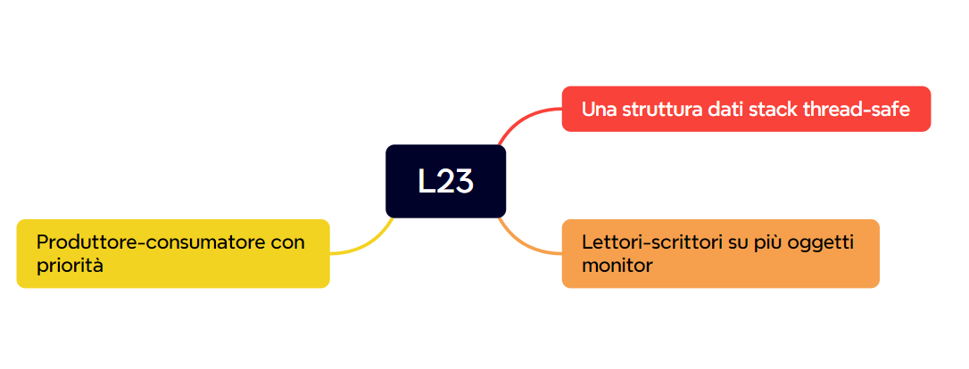

Slide 2
Stack_utente.c
Inserisci() //chiamata dal thread
Call stackpush()
Call stacksize()
Preleva() //chiamate da thread
Call stacpop()
Call stacksize()
Main()
malloc?
Call stackinit()
For
Crea 5 thread: call inserisci()
Crea 1 thread: call preleva()
For
Join x 5: di quelli di inserisci
Join x 1: di quello preleva
Call stackRemov()
Stack.h
Struct stack
Puntatore ad elementi interi di un vettore
Dim
Testa
Var sincronzzazione
Mutex
Vc prod
Vc cons
Vc size
prototipi
Stack.c
stackInit()
StackRemove()
stackPush()
Stackpop()
Stacksize()
Nota:
Nei monitor blocco me stesso e mi sblocca qualcun altro

Slide 3
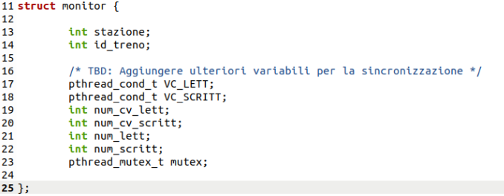
Header.h
Struct monitor
…
VC lett
VC scritt
Num_cv_lett
Num_cv_scritt
Num_lett
Num_scritt
mutex
Procedure.c
Inizializza()
Rimuovi()
Scrivi_stazione()
Leggi_stazione()
Main.c
Capotreno()
Viaggiatori()
Main()
Inizializza 4 treni
Malloc(sizeof(&m));
Call inizializza()
For x capotreno
Create
For x viaggiatori
Create
For x capotreno
Join
For x viaggiatori
Join
For x rimuovi()
For x free()
Treno 1
Treno 2

Slide 4
prodcons.c
Inizlizza()
Rimuovi()
Produci high()
Entro nel monitor
While (
ci sono consumatori attivi
Ci sono dei low prio ativi
Counter == DIM
)
Aggiorno il prio_1++
Aspetto
aggiorno il prio_1--
Numhighprod++
Produco
Aggiornare testa
Counter++
Numhighprio—
Signal low
Signal cons
Esco dal monitor
Produci low()
Consuma()
main.c
Produttore high()
Call produci high()
Produttore low()
Call Produci low()
Consumatore()
Call consuma()
Main()
Impostazioni dell’attr
Malloc()
Call inizializza()
For x 3 low prio
Create threads
Create thread high prio
Create thread cons
For x 5 join
join
Call rimuovi()
Free()
prodcons.h
DIM
Struct priorityprodcons
Buffer //circolare
Testa
Coda
counter
VC low prod
VC high prod
VC cons
Num low prod //num di prod low attivi
?Num high prod
Num cons
Threads_prio_1 //se è 1 è waiting
Threads_prio_2 //numero di prod low waiting
mutex
Nota:
Abbiamo deciso di produrre in testa e consumare in coda
Produzione e consumazione sono su slot diversi

